Slide 1
Информационный проект в подготовительной группе
№ 11 на тему:
Город мой родной!
Подготовили воспитатели: Лебедева Н.Е., Тютина Н.С.
Срок реализации проекта:

Slide 2
Цель проекта:
Осуществление комплексного подхода к воспитанию в духе патриотизма, приобщение дошкольников к истории и культуре родного края, местным достопримечательностям, воспитание любви и привязанности к Родине.

Slide 3
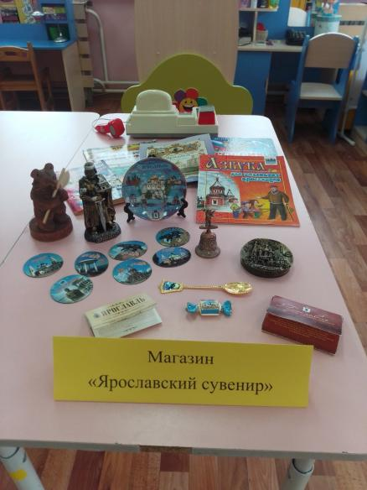
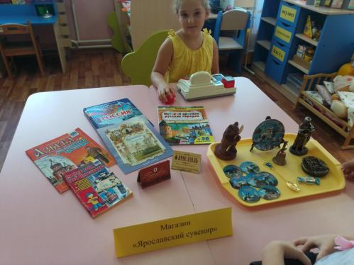
Механизм реализации проекта
Играли в сюжетно-ролевые игры
Магазин «Ярославский сувенир»

Slide 4
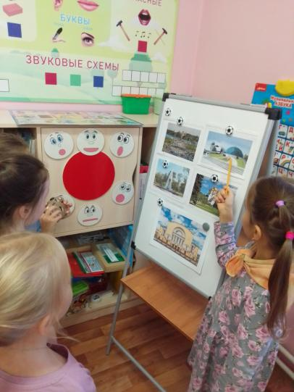
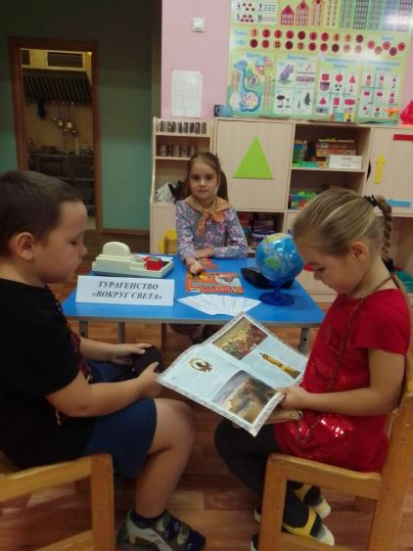
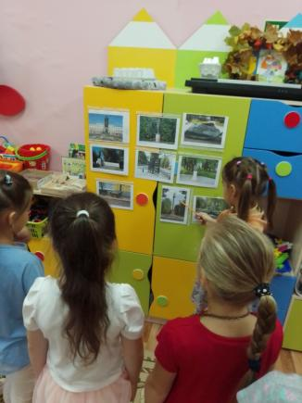
Сюжетно-ролевая игра «Экскурсовод»

Slide 5
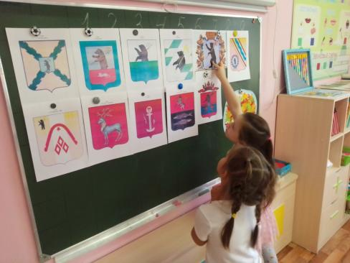
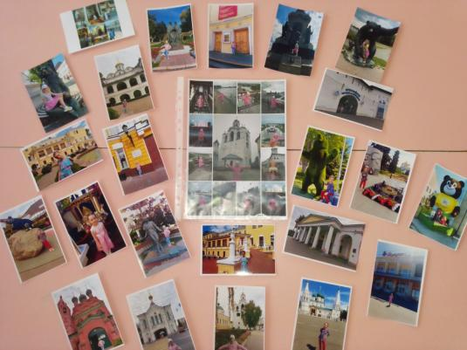
Играли в дидактические игры
«Найди герб Ярославля»
«Угадай, где я был»

Slide 6
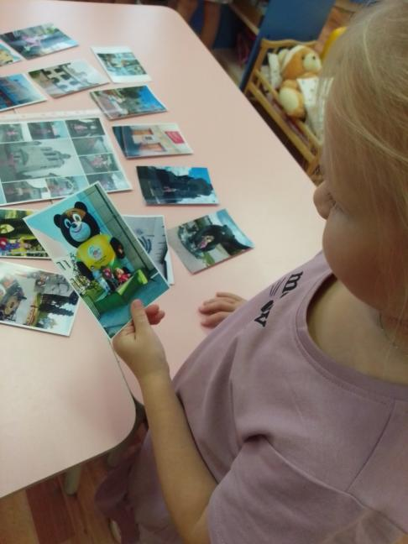
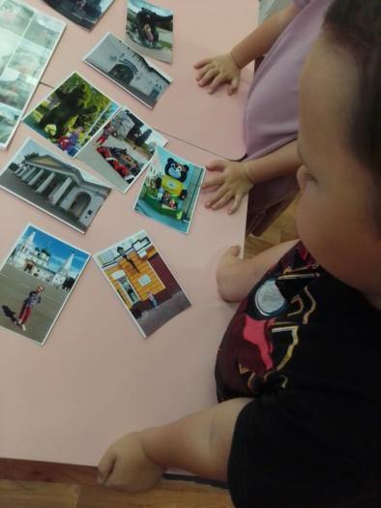
Дидактическая игра «Угадай, где я был»

Slide 7
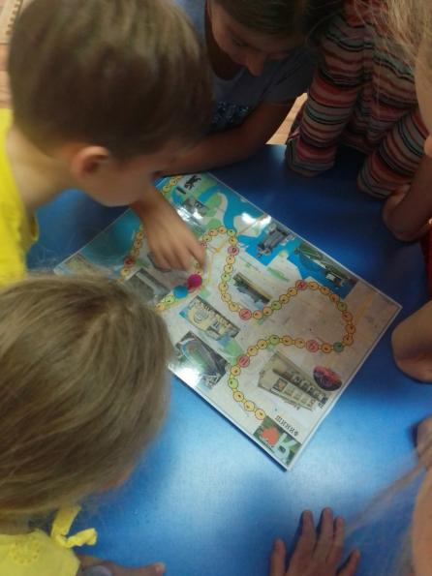
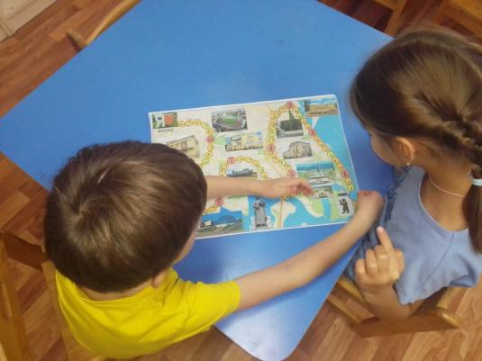
Игра-ходилка «Достопримечательности города Ярославля»

Slide 8
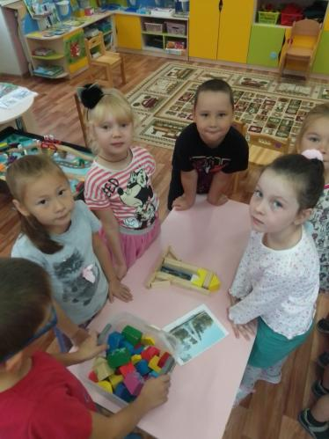
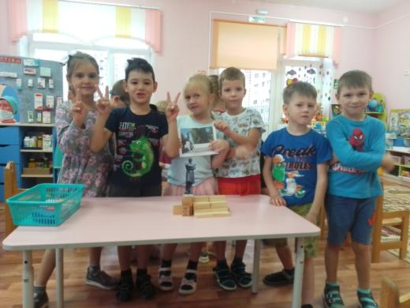
Создавали из конструктора архитектурные сооружения нашего города

Slide 9
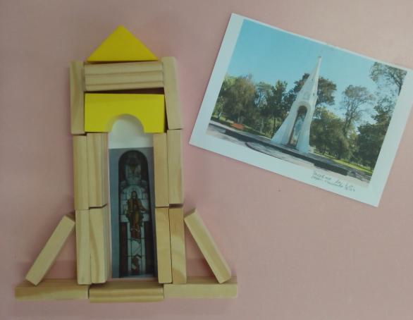
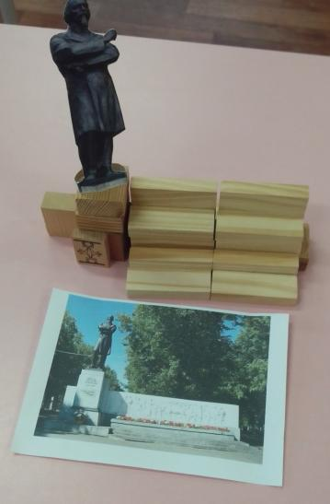
Часовня Казанской иконы Божией Матери
Памятник Н. А. Некрасову

Slide 10
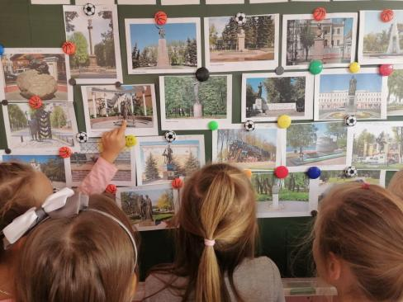
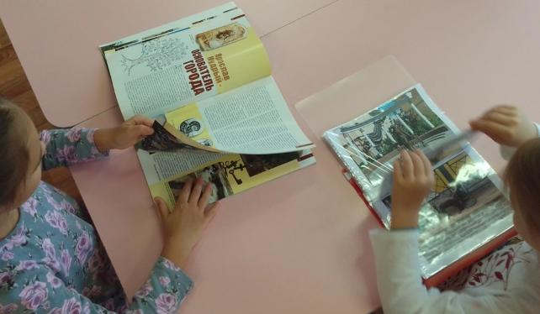
Рассматривали иллюстрации про город и его достопримечательности
Журналы и альбомы про наш город

Slide 11
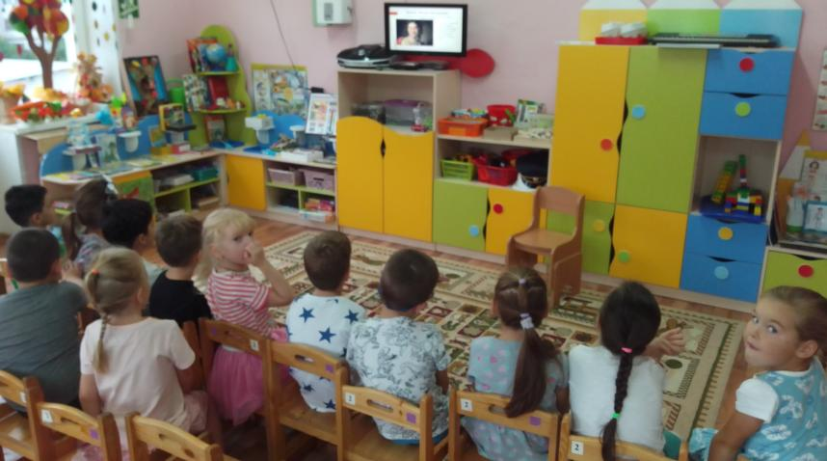
Смотрели презентации о знаменитых людях, прославивших наш город, о его возникновении, достопримечательностях

Slide 12
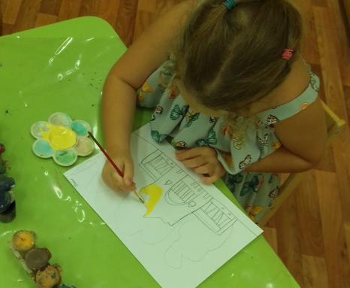
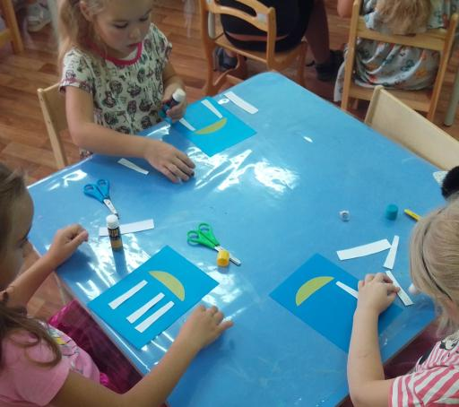
Занимались творчеством
Рисовали театр Им. Федора Волкова
Аппликация: Волжская беседка на Набережной

Slide 13
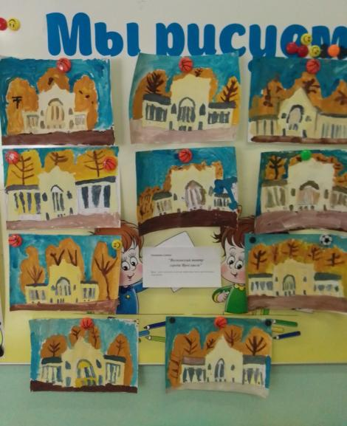
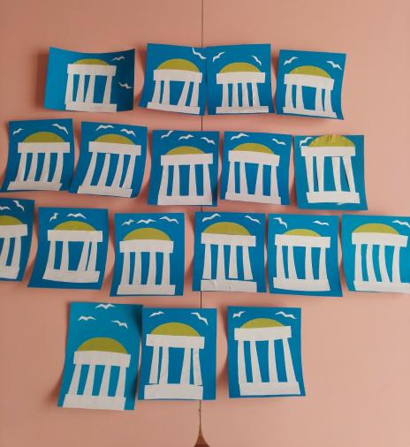
Вот что получилось!
Знаменитый «Волковский театр»
Волжская беседка

Slide 14
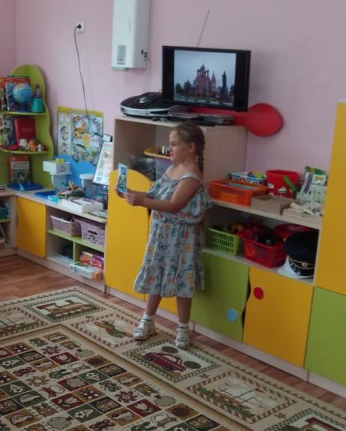
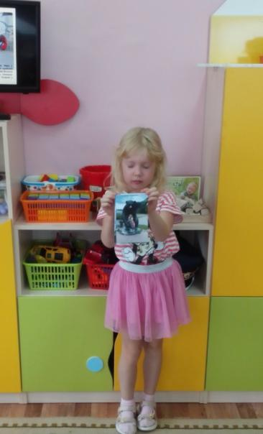
Ребята рассказывали про свой родной город, про места, которые посещали

Slide 15
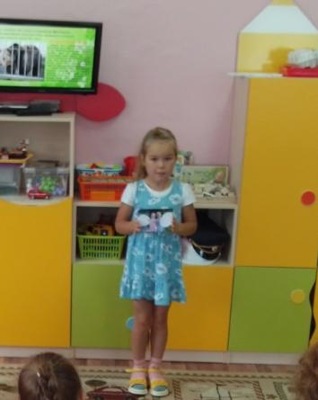
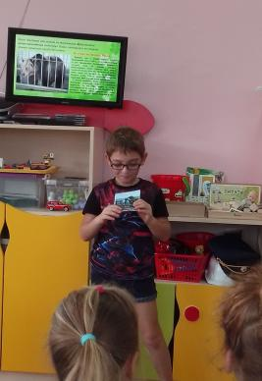
Рассказы ребят об интересных местах, где они побывали с родителями

Slide 16
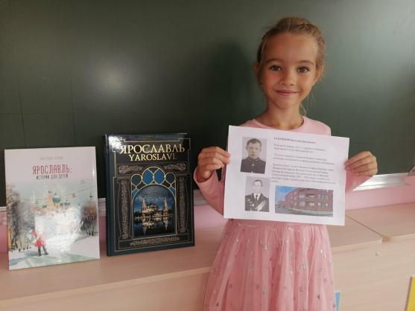
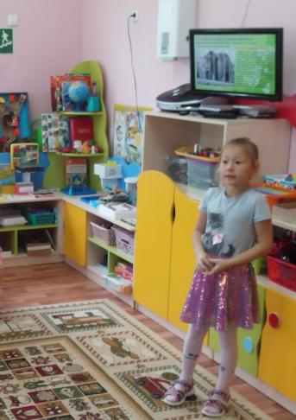
Рассказы ребят о знаменитых Ярославцах…

